Slide 1
Basic UI
Программирование на JavaScript Преподаватель: Исанькин М.А. 09.03.01 ИВТ ПИТТП
Группа 6310 2025

Slide 2
Квиз. Что это за компонент?

Slide 3
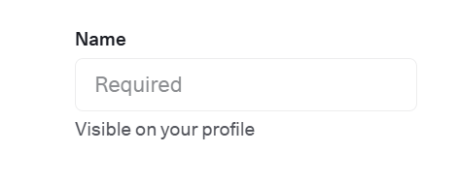
Квиз. Что это за компонент?

Slide 4
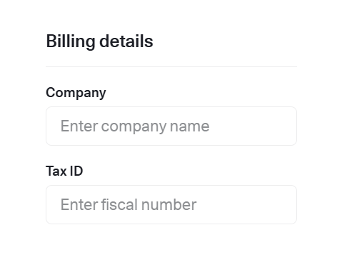
Квиз. Что это за компонент?

Slide 5
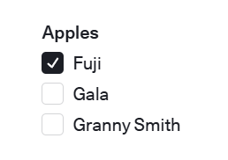
Квиз. Что это за компонент?

Slide 6
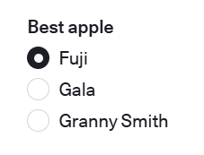
Квиз. Что это за компонент?

Slide 7
Квиз. Что это за компонент?

Slide 8
Квиз. Что это за компонент?

Slide 9
Квиз. Что это за компонент?

Slide 10
Квиз. Что это за компонент?

Slide 11
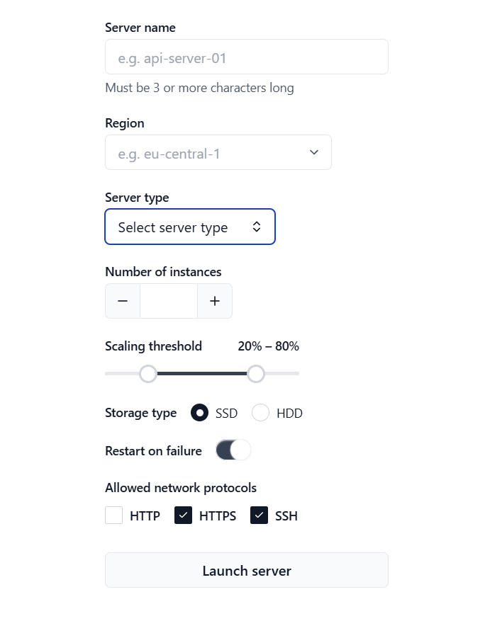
Квиз. Что это за компонент?

Slide 12
Квиз. Что это за компонент?

Slide 13
Квиз. Что это за компонент?

Slide 14
Квиз. Что это за компонент?

Slide 15
Квиз. Что это за компонент?

Slide 16
Квиз. Что это за компонент?

Slide 17
Квиз. Что это за компонент?

Slide 18
Квиз. Что это за компонент?

Slide 19
Квиз. Что это за компонент?

Slide 20
Квиз. Что это за компонент?

Slide 21
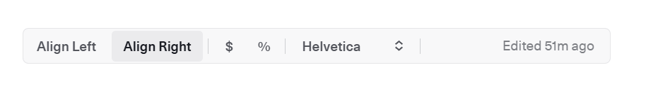
Квиз. Что это за компонент?

Slide 22
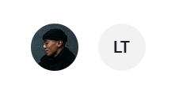
Квиз. Что это за компонент?

Slide 23
https://base-ui.com/react/overview/quick-start

